Slide 1
Οικονομοτεχνική Ανάλυση και Διαχείριση
Ανοικτά Ακαδημαϊκά Μαθήματα στο ΤΕΙ Αθήνας
Ενότητα 11: Εισαγωγή στον ποιοτικό έλεγχο
(Β΄ μέρος)
Βασίλης Μούσας
Τμήμα Πολιτικών Μηχανικών ΤΕ και Μηχανικών Τοπογραφίας και Γεωπληροφορικής ΤΕ
Το περιεχόμενο του μαθήματος διατίθεται με άδεια Creative Commons εκτός και αν αναφέρεται διαφορετικά | Το έργο υλοποιείται στο πλαίσιο του Επιχειρησιακού Προγράμματος «Εκπαίδευση και Δια Βίου Μάθηση» και συγχρηματοδοτείται από την Ευρωπαϊκή Ένωση (Ευρωπαϊκό Κοινωνικό Ταμείο) και από εθνικούς πόρους.

Slide 2
Κανονική κατανομή (Gauss) (1/6)
Η κανονική κατανομή (Gaussian ή Normal) αποτελεί τη βάση των τεχνικών ποιοτικού ελέγχου.
Το ύψος των ανθρώπων, η διάρκεια ζωής ενός λαμπτήρα, οι διαστάσεις των εμβόλων μιας μηχανής, κλπ., ακολουθούν την κανονική κατανομή.
Θεωρείται η πλέον σημαντική στη στατιστική
Έχει απλή περιγραφή το σχήμα της εξαρτάται από δυο μόνο παραμέτρους, τη μέση τιμή (μ) & την απόκλιση (σ).
Η μαθηματική σχέση είναι: $f\left(x\right)=\frac{1}{σ\sqrt{{2π}^{ε}}}−\frac{1}{2}{\left(\frac{χ−μ}{σ}\right)}^{2}$

Slide 3
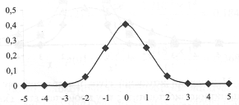
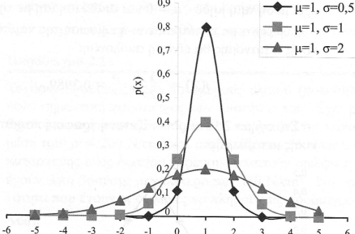
Κανονική κατανομή (Gauss) (2/6)
Σχήματα κανονικών κατανομών:

Slide 4
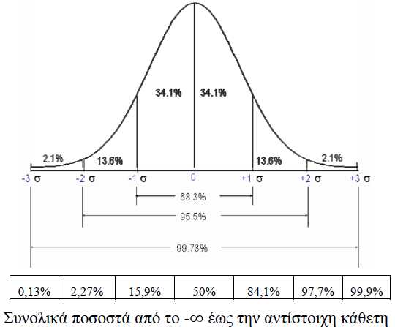
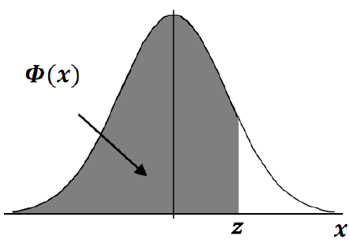
Κανονική κατανομή (Gauss) (3/6)
Το ολοκλήρωμα της κατανομής (δηλ. το εμβαδό κάτω από τη καμπύλη) μας δίνει τη πιθανότητα Ρ(Χ) που έχει η μεταβλητή Χ να πάρει κάποια τιμή από τη περιοχή αυτή.
$$Φ\left(χ\right)=P\left(X≤x\right)\int_{−∞}^{x}{\frac{1}{{\sqrt{2π}}^{e^{{−t}^{2}/2dt}}}}$$

Slide 5
Κανονική κατανομή (Gauss) (4/6)
Η τυπική κανονική κατανομή είναι αυτή που έχει μ=0 & σ=1.
Όλες οι κατανομές ανάγονται στη τυπική με την αλλαγή μεταβλητών: Ζ = (Χ-μ)/σ.
Η περιοχή μεταξύ -3σ και +3σ αντιστοιχεί σχεδόν στο 100% (99,73% ) γι’ αυτό και οι υπόλοιπες περιοχές (ουρές) συχνά αγνοούνται.
Οι τιμές της τυπικής για το διάστημα [-3, 3] δίνονται έτοιμες σε πίνακες.

Slide 6
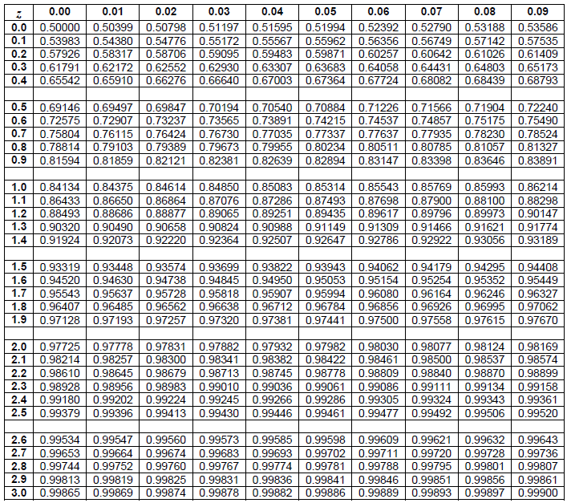
Κανονική κατανομή (Gauss) (5/6)
Πίνακας υπολογισμού του ολοκληρώματος Ρ(Χ<Ζ) της τυπικής κατανομής από το -∞ έως το Ζ.

Slide 7
Κανονική κατανομή (Gauss) (6/6)
Παραδείγματα υπολογισμού

Slide 8
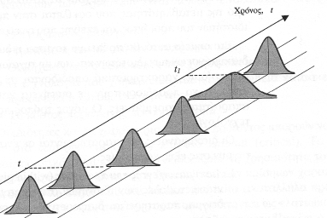
Διακύμανση της ποιότητας (1/2)
Διακυμάνσεις που παρατηρούνται σε προϊόντα και περιγράφονται κυρίως με κανονικές κατανομές:
Εντός του προϊόντος (ανόμοια σύνθεση του υλικού)
Σε διαφορετικά κομμάτια (ίδιων προδιαγραφών/παρτίδας)
Σε διαφορετικούς χρόνους, π.χ.:

Slide 9
Διακύμανση της ποιότητας (2/2)
Αιτίες:
Ανθρώπινος παράγοντας,
Μεταβολή ιδιοτήτων των πρώτων υλών,
Μηχανές & εξοπλισμός,
Χρησιμοποιούμενη τεχνολογία,
Μείωση κόστους παραγωγής.
Θεραπεία:
Θέτουμε Προδιαγραφές, δηλ. Όρια Ανοχής για τα Κρίσιμα χαρακτηριστικά & ιδιότητες του προϊόντος, και ελέγχουμε τη συμμόρφωσή του σε αυτά.

Slide 10
Ευστοχία & ακρίβεια μετρήσεων
Οι έλεγχοι ποιότητας γίνονται δειγματοληπτικά και με μετρήσεις οι οποίες περιέχουν τη πραγματική τιμή και κάποιο σφάλμα.
Οι μετρήσεις μας πρέπει να είναι όσο το δυνατόν πιο εύστοχες & ακριβείς.
Ευστοχία
Η εύστοχες μετρήσεις είναι κοντά/γύρω από τη πραγματική τιμή.
Ακρίβεια
Οι ακριβείς μετρήσεις είναι κοντά η μία στην άλλη.

Slide 11
Παράγοντες ποιότητας προϊόντος
Παράγοντες,
Αξιόπιστα εξαρτήματα,
Ποσότητα εξαρτημάτων,
Σχεδιασμός και διάταξη των εξαρτημάτων,
Συντήρηση (ευκολία, συχνότητα),
Ποιοτικός Έλεγχος παραγωγής,
Συσκευασία & Μεταφορά.
Ρυθμός Βλαβών,
Βρεφικές βλάβες - Τυχαίες βλάβες - Βλάβες υπερβολικής χρήσης.
Χαρακτηριστικά.
Μέση διάρκεια ζωής – Ρυθμός εμφάνισης βλαβών – Αξιόπιστη διάρκεια ζωής.

Slide 12
Συχνότητα ποιοτικού ελέγχου (1/2)
Αν οι έλεγχοι γίνονται συχνά, περιορίζεται το κόστος των ελαττωματικών προϊόντων, αλλά αυξάνεται το κόστος ελέγχου.
Αν οι έλεγχοι γίνονται σε αραιά χρονικά διαστήματα, αυξάνεται το κόστος των ελαττωματικών προϊόντων (c_{d}*(t_{i}/2 + t_{A})=Q_{d}), και ελαττώνεται το κόστος ελέγχου (c_{i}*T/t_{i} =Q_{i}), όπου, Τ είναι ο χρόνος αξιοπιστίας (μεταξύ βλαβών) και t_{A} είναι ο χρόνος αντίδρασης (ανακάλυψη & επίλυση του προβλήματος).
Το ζητούμενο είναι η ελαχιστοποίηση του συνολικού κόστους. TQ = Q_{i} + Q_{d} = c_{i}*T/t_{i} + c_{d}*(t_{i}/2 + t_{A})

Slide 13
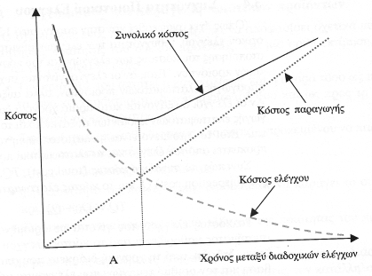
Συχνότητα ποιοτικού ελέγχου (2/2)

Slide 14
Τέλος Ενότητας

Slide 15
Σημειώματα

Slide 16
Σημείωμα Αναφοράς
Copyright Τεχνολογικό Εκπαιδευτικό Ίδρυμα Αθήνας, Βασίλης Μούσας 2014. Βασίλης Μούσας. «Οικονομοτεχνική Ανάλυση και Διαχείριση. Ενότητα 11: Εισαγωγή στον ποιοτικό έλεγχο (Β΄ μέρος)». Έκδοση: 1.0. Αθήνα 2014. Διαθέσιμο από τη δικτυακή διεύθυνση: ocp.teiath.gr.

Slide 17
Σημείωμα Αδειοδότησης
Το παρόν υλικό διατίθεται με τους όρους της άδειας χρήσης Creative Commons Αναφορά, Μη Εμπορική Χρήση Παρόμοια Διανομή 4.0 [1] ή μεταγενέστερη, Διεθνής Έκδοση. Εξαιρούνται τα αυτοτελή έργα τρίτων π.χ. φωτογραφίες, διαγράμματα κ.λ.π., τα οποία εμπεριέχονται σε αυτό. Οι όροι χρήσης των έργων τρίτων επεξηγούνται στη διαφάνεια «Επεξήγηση όρων χρήσης έργων τρίτων».
Τα έργα για τα οποία έχει ζητηθεί άδεια αναφέρονται στο «Σημείωμα Χρήσης Έργων Τρίτων».
[1] http://creativecommons.org/licenses/by-nc-sa/4.0/
Ως Μη Εμπορική ορίζεται η χρήση:
που δεν περιλαμβάνει άμεσο ή έμμεσο οικονομικό όφελος από την χρήση του έργου, για το διανομέα του έργου και αδειοδόχο
που δεν περιλαμβάνει οικονομική συναλλαγή ως προϋπόθεση για τη χρήση ή πρόσβαση στο έργο
που δεν προσπορίζει στο διανομέα του έργου και αδειοδόχο έμμεσο οικονομικό όφελος (π.χ. διαφημίσεις) από την προβολή του έργου σε διαδικτυακό τόπο
Ο δικαιούχος μπορεί να παρέχει στον αδειοδόχο ξεχωριστή άδεια να χρησιμοποιεί το έργο για εμπορική χρήση, εφόσον αυτό του ζητηθεί.

Slide 18
Επεξήγηση όρων χρήσης έργων τρίτων
©
Δεν επιτρέπεται η επαναχρησιμοποίηση του έργου, παρά μόνο εάν ζητηθεί εκ νέου άδεια από το δημιουργό.
διαθέσιμο με άδεια CC-BY
Επιτρέπεται η επαναχρησιμοποίηση του έργου και η δημιουργία παραγώγων αυτού με απλή αναφορά του δημιουργού.
διαθέσιμο με άδεια CC-BY-SA
Επιτρέπεται η επαναχρησιμοποίηση του έργου με αναφορά του δημιουργού, και διάθεση του έργου ή του παράγωγου αυτού με την ίδια άδεια.
διαθέσιμο με άδεια CC-BY-ND
Επιτρέπεται η επαναχρησιμοποίηση του έργου με αναφορά του δημιουργού.
Δεν επιτρέπεται η δημιουργία παραγώγων του έργου.
διαθέσιμο με άδεια CC-BY-NC
Επιτρέπεται η επαναχρησιμοποίηση του έργου με αναφορά του δημιουργού.
Δεν επιτρέπεται η εμπορική χρήση του έργου.
διαθέσιμο με άδεια CC-BY-NC-SA
Επιτρέπεται η επαναχρησιμοποίηση του έργου με αναφορά του δημιουργού
και διάθεση του έργου ή του παράγωγου αυτού με την ίδια άδεια.
Δεν επιτρέπεται η εμπορική χρήση του έργου.
διαθέσιμο με άδεια CC-BY-NC-ND
Επιτρέπεται η επαναχρησιμοποίηση του έργου με αναφορά του δημιουργού.
Δεν επιτρέπεται η εμπορική χρήση του έργου και η δημιουργία παραγώγων του.
διαθέσιμο με άδεια
CC0 Public Domain
Επιτρέπεται η επαναχρησιμοποίηση του έργου, η δημιουργία παραγώγων αυτού και η εμπορική του χρήση, χωρίς αναφορά του δημιουργού.
διαθέσιμο ως κοινό κτήμα
Επιτρέπεται η επαναχρησιμοποίηση του έργου, η δημιουργία παραγώγων αυτού και η εμπορική του χρήση, χωρίς αναφορά του δημιουργού.
χωρίς σήμανση
Συνήθως δεν επιτρέπεται η επαναχρησιμοποίηση του έργου.

Slide 19
Διατήρηση Σημειωμάτων
Οποιαδήποτε αναπαραγωγή ή διασκευή του υλικού θα πρέπει να συμπεριλαμβάνει:
το Σημείωμα Αναφοράς
το Σημείωμα Αδειοδότησης
τη δήλωση Διατήρησης Σημειωμάτων
το Σημείωμα Χρήσης Έργων Τρίτων (εφόσον υπάρχει)
μαζί με τους συνοδευόμενους υπερσυνδέσμους.

Slide 20
Χρηματοδότηση
Το παρόν εκπαιδευτικό υλικό έχει αναπτυχθεί στo πλαίσιo του εκπαιδευτικού έργου του διδάσκοντα.
Το έργο «Ανοικτά Ακαδημαϊκά Μαθήματα στο ΤΕΙ Αθήνας» έχει χρηματοδοτήσει μόνο την αναδιαμόρφωση του εκπαιδευτικού υλικού.
Το έργο υλοποιείται στο πλαίσιο του Επιχειρησιακού Προγράμματος «Εκπαίδευση και Δια Βίου Μάθηση» και συγχρηματοδοτείται από την Ευρωπαϊκή Ένωση (Ευρωπαϊκό Κοινωνικό Ταμείο) και από εθνικούς πόρους.

